Slide 2
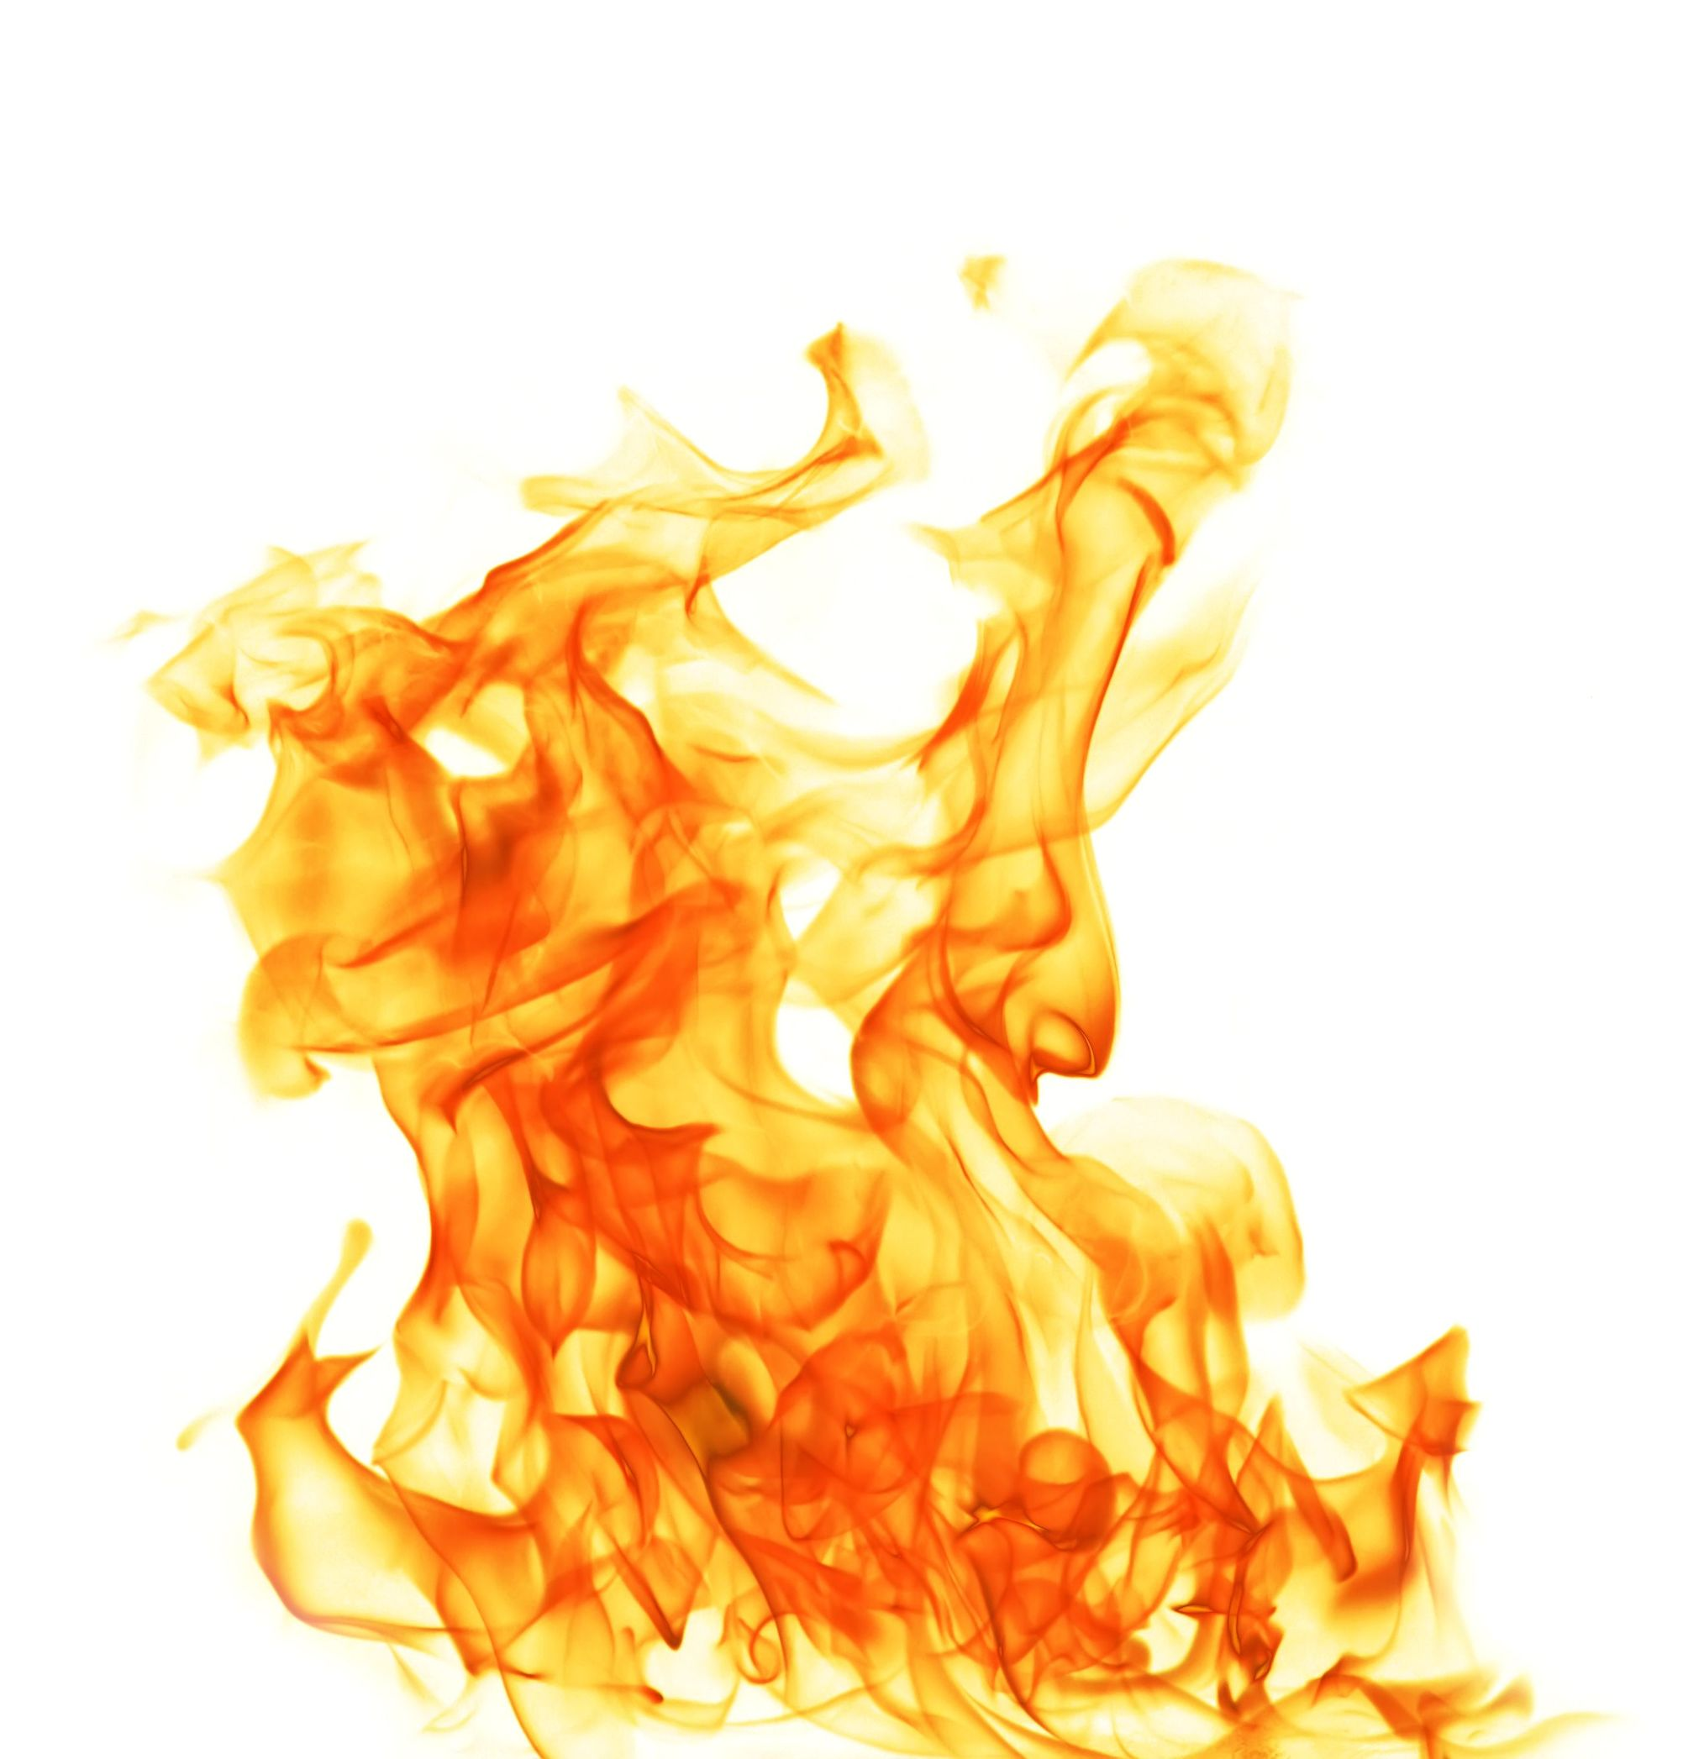
نیلوفر فخرالدین
اردیبهشت 96

Slide 3
Identification Data:
نام و نام خانوادگی:م-م
سن: 27 سال
جنس: مرد
تاهل: متأهل
شغل: فروشنده لوازم خانگی
تحصیلات: فوق لیسانس مهندسی صنایع
مذهب: مسلمان - شیعه
محل تولد: استان مازندران
محل سکونت: استان مازندران - شهرستان نور
منبع ارجاع: خود بیمار
منبع مصاحبه: خود بیمار
تعداد دفعات بستری: سومین مرتبه (دومین مرتبه بستری در این مرکز)

Slide 4
Chief Complaint:
بعد از اون آتش سوزی خواب آرام ندارم و مدام کابوس می بینم. زود رنج و پرخاشگر شده ام و مدام با همسرم دعوا می کنم و ناراحتم از اینکه اذیتش می کنم. مدام یاد اون حادثه می افتم و دچار استرس و اضطراب میشم. دلم می خواد خودم رو بکشم و به زور جلوی خودم رو می گیرم. از هیچی لذت نمی برم و به زور توی جمع دوستان و خانواده شرکت می کنم.

Slide 5
ROR:
بیمار همراه ندارد.

Slide 6
Present Illness:
علائم بیمار از دی ماه گذشته به دنبال قطع مصرف داروها به دلیل عدم جوابدهی و احساس مقاومت نسبت به آن ها تشدید شده و به این مرکز مراجعه کرده اند و به دلیل نبود پزشک معالجش نزد پزشک دیگری رفته و علیرغم مصرف داروهای جدید بهبودی حاصل نشده است و از یک ماه قبل مصرف داروها را به کل کنار گذاشته و علائم بیمار بخصوص افکار خودکشی شدت یافته و به این مرکز مراجعه کرده است. بیمار از پر خوابی و خواب آشفته (دیدن کابوس و شنیدن فریادها و دیدن صورت افرادی که در آتش سوخته اند) و نداشتن خواب عمیق شاکی هستند.

Slide 7
Present Illness:
وی ذکر می کند که نسبت به همه علی الخصوص همسرش پرخاشگر و زود رنج شده، گوشه گیر شده و از هیچ چیز لذت نمی برد. در حالی که قبلاً از بودن در جمع دوستان و فامیل لذت می برده ولی الان به زور در جمع شرکت می کند و کاهش اشتها دارد. بیمار با یادآوری حادثه دچار اضطراب شدید می شود و از فندک و کبریت و ماشین آتش نشانی می ترسد. بیمار افکار خودکشی شدید دارد به طوری که هنگام عبور از پل و یا بودن در جای بلند تمایل به پریدن دارد و به زور جلوی خود را می گیرد و یا با ماشین به سرعت رانندگی کند تا تصادف کند و بمیرد. حافظه بیمار کاهش یافته. میل جنسی کاهش یافته و آخرین رابطه جنسی را به یاد نمی آورد. وی همچنین از افت عملکرد درسی و اجتماعی و شغلی شاکی است.

Slide 8
Past psychiatric History:
بیماری وی از سال 93 بدنبال آتش سوزی مغازه اش شروع شده است. مغازه وی در تاریخ 93/2/26 دچار آتش سوزی شده، سه نفر دیگر علاوه بر بیمار در مغازه حضور داشته اند که دو نفر دچار سوختگی 78 درصد و خود بیمار و یک نفر دیگر دچار سوختگی 20 درصد شده اند و از نظر مالی به شدت متضرر شده است. بیمار به مدت 10 روز در بیمارستان بستری بوده و به دلیل سوختگی کتف از پا برایش گرافت پوستی انجام شده است. خانمی که دچار سوختگی 78 درصد شده پس از یک ماه بستری فوت کرده اند و پس از فوت وی و یادآوری صحنه های آتش سوزی بیمار دچار اضطراب و استرس و کابوس شبانه شده اند، مدام گریه می کردند و احساس گناه داشتند و افکار خودکشی وی روز به روز شدت می یافته. از کبریت و آتش می ترسیدند و وارد آشپزخانه نمی شدند و با دیدن ماشین آتش نشانی دچار ترس می شدند. همان موقع به روانپزشک مراجعه کردند و پس از دریافت دارو بهبودی حاصل نشده است.

Slide 9
Past psychiatric History:
به دلیل تشدید افکار خود کشی در تاریخ 93/7/1 در بیمارستان ساری به مدت سه روز بستری شده اند و با رضایت شخصی به دلیل تحمل نکردن فضای بیمارستان ترخیص شده اند و به صورت سرپایی دارو مصرف می کرده. مجدداً بدون استرسور خاصی دچار تشدید علائم شده و به این مرکز مراجعه و در تاریخ 94/4/3 در این مرکز بستری شده است و علائم با مصرف داروها بهتر شده تا 6 ماه پس از ترخیص احساس کرده که بدنش نسبت به داروها مقاوم شده و مصرف بعضی از داروها را متوقف کرده است. در دی ماه سال 95 به دنبال تشدید علائم به این مرکز مراجعه کرده و به دلیل عدم حضور آقای دکتر بنی اسد توسط پزشک دیگری ویزیت شده و دارو دریافت کرده که تأثیری نداشته و از یک ماه گذشته مصرف داروها را به کل قطع کرده است.

Slide 10
Past Medical History:
بیمار سابقه دو نوبت تشنج در 11 سالگی را دارد که به مدت 3 سال دارو مصرف می کرده و پس از قطع مصرف دارو دیگر تشنج نکرده است.
مشکلات گوارشی (-)
مشکل پوستی (-)
مشکل غدد درون ریز (-)
مشکل قلب و عروق (-)

Slide 11
Drug History:
Tab Carbanazepine 200 mg.
Tab Clonazepin 1 mg.
Cap Fluoxetine 20 mg.
Tab Artane2 mg.
Tab Topyramate 100 mg.
Tab Risperidone 2 mg.

Slide 12
Family History:
پدر: 60 ساله، دیپلم، بازنشسته آموزش و پرورش
مادر: 54 ساله، سیکل، خانه دار
برادر اول: 35 ساله، متأهل، دانشجوی انصرافی عمران به دلیل سوء مصرف مواد مخدر
برادر دوم: 34 ساله، متأهل، لیسانس ریاضی محض
برادر سوم: 28 ساله، مجرد، لیسانس عمران
سابقه بیماری روانپزشکی در هیچ یک از اعضای خانواده را ذکر نمی کند، فقط برادر بزرگ، عمو و دایی اعتیاد شدید به مصرف مواد مخدر دارند.

Slide 13
Personal History:
Delivery History: بیمار حاصل NVD بوده و مادر وی زایمان سختی داشته است.
Childhood History: از لحاظ رشدی کاملاً طبیعی بوده، به موقع شروع به صحبت کردن کرده است، رابطه خوبی با هم سن و سالان خود داشته است و هم بازیانش بیشتر پسران بوده اند. شب ادراری (-)، حیوان آزاری (-)، دزدی (-)
Educational History: بیمار دانش آموز زرنگی بوده و علاقه شدید به تحصیل در رشته هوا فضا داشته ولی در سال سوم دبیرستان به دلیل مشکل مالی کار می کرده و دچار افت تحصیلی شده و به همین دلیل در کنکور نتیجه خوبی نگرفته و در رشته مهندسی صنایع پذیرفته شده است و امسال مقطع کارشناسی ارشد را به پایان رسانده است.
Military History: سربازی نرفته ولی قصد رفتن به سربازی را دارد.

Slide 14
Personal History:
Occupational History: بیمار از 14 سالگی به دلیل مشکل مالی در نمایندگی ایرانسل و همراه اول کار می کرده، مدتی به تعمیر موبایل مشغول بوده و از 7 سال گذشته مشغول فروش لوازم خانگی است.
Marital History: در سال 92 عقد کرده و قرار بوده در خرداد 93 عروسی کنند که به دلیل آتش سوزی تا سال 94 به تأخیر افتاده. همسر بیمار متولد 73 و دارای مدرک کارشناسی صنایع دستی است. رابطه با همسر قبل از حادثه عالی بوده ولی در حال حاضر مشکلات زیادی با هم دارند.
Sexual History: رابطه جنسی با کسی غیر از همسرش را ذکر نمی کند.
Legal History: بیمار قبل از حادثه سابقه کیفری ندارد ولی بعد از حادثه از وی شکایت شده است.
Habitual History: سابقه مصرف الکل، سیگار و مواد مخدر را نمی دهد.

Slide 15
Physical Exam:
V/S:
BP: 110/70 PR: 70
RR: 17 T: 37 C
معاینات 12 زوج اعصاب کرانیال: نرمال
معاینات حرکتی: DTR: 2+
Force اندام فوقانی راست و چپ : 5/5 و قرینه
Force اندام تحتانی راست و چپ : 5/5 و قرینه
Tone اندام ها: نرمال
معاینات مخچه ای: Gait: نرمال
Finger to nose: نرمال

Slide 16
Mental Status Examination:
General Appearance: ظاهر بیمار مرتب و آراسته است. سن ظاهری از سن تقویمی بیشتر است. به آرامی روی صندلی نشسته و با یادآوری حادثه گریه می کند. رابطه چشمی و کلامی خوبی برقرار می کند.
Intuition:
Body Movement:Agitated
Mimic: NL
Behavior: NL
Attitude: Non Cooperative
Speech:
Content: NL
Stream: Normal Verbigitation (-) blocking (-)
Velocity: بیمار به روانی وبا صدای آهسته و بدون لکنت صحبت میکند

Slide 17
Mental Status Examination:
Emotion:
Mood: Depressed
Affect: Appropriate
Thought:
Content:
Delusion (-)
افکار خودکشی (+)
افکار وسواسی (-)
Stream: NL
Form: Abstract

Slide 18
Mental Status Examination:
Perception:
Illusion: -
Hallucination: -
Cognition:
Consciousness: Alert
Memory:
Immediate: NL
Recent: NL
Remote: NL

Slide 19
Mental Status Examination:
Orientation:
Time: NL
Place: NL
Person: NL
Attention: NL
Concentration: NL
Judgement: NL
Insight: بیمار نسبت به بیماری خود آگاهی کامل دارد

Slide 20
Formulation:
Problem List:
بی حوصلگی، پرخاشگری، اضطراب، کابوس شبانه، افکار خودکشی، خستگی زیاد، عدم لذت بردن از چیزی، خلق افسرده، کاهش میل جنسی

Slide 21
Formulation:
DDX:
Axis I: PTSD+MDD
Axis II: Mental Retardation (-), Personality Disorder (-)
Axis III(-):
Axis IV: آتش سوزی مغازه
Axis V: GAF 30-40

Slide 22
Etiology:
آتش سوزی مغازه

Slide 23
Prognoses:
Moderate

Slide 24
Plan:
دارو درمانی و روان درمانی

